Slide 1




Основи статистичного аналізу даних
Чашук О.Ф., вчитель інформатики ЗОШ№23, Луцьк

Slide 2





Основи статистичного аналізу даних
Статистика
Статистика — наука, що вивчає методи кількісного охоплення і дослідження масових явищ і процесів
Дані статистики — кількісні властивості явищ, об’єктів, процесів, мета — виявлення особливих закономірностей
Математична статистика – наука про математичні методи систематизації, опрацювання та використання статистичних даних для наукових і практичних висновків
Чашук О.Ф., вчитель інформатики ЗОШ№23, Луцьк
Чашук О.Ф., вчитель інформатики ЗОШ№23, Луцьк
Основи статистичного аналізу даних

Slide 3

Основи статистичного аналізу даних
Характеристики вибірки
Дані для дослідження називають статистичними даними (вибіркою)
Обсяг вибірки — кількість елементів у вибірці
Розмах вибірки — різниця між максимальним і мінімальним значеннями елементів вибірки.
Середнє арифметичне ряду чисел — це частка від ділення суми цих чисел на їх кількість (обсяг вибірки)
Мода ряду чисел — число, яке найчастіше зустрічається в ряді даних. Якщо дані у вибірці не повторюються, мода не обчислюється. Якщо в ряді даних є числа, які зустрічаються однакову кількість разів, мода буде мати кілька значень
Чашук О.Ф., вчитель інформатики ЗОШ№23, Луцьк
Чашук О.Ф., вчитель інформатики ЗОШ№23, Луцьк
Основи статистичного аналізу даних

Slide 4
Основи статистичного аналізу даних
Характеристики вибірки
Дані для дослідження називають статистичними даними (вибіркою)
Частота — число повторень значень вибірки в заданих інтервалах. Якщо інтервалом є вибірка, то частотою є повторення кожного значення у вибірці.
Відносна частота — це відношення частоти до загальної кількості даних у вибірці.
Чашук О.Ф., вчитель інформатики ЗОШ№23, Луцьк
Чашук О.Ф., вчитель інформатики ЗОШ№23, Луцьк
Основи статистичного аналізу даних

Slide 5
Основи статистичного аналізу даних
Характеристики вибірки
Дані для дослідження називають статистичними даними (вибіркою)
Стандартне відхилення (середньоквадратичне відхилення, СКВ) — показник розсіювання статистичних даних відносно середнього значення вибірки.
Медіана впорядкованого ряду чисел з непарним числом членів — число, яке виявиться посередині.
Медіана впорядкованого ряду чисел із парним числом членів — середнє арифметичне двох чисел, записаних посередині.
Чашук О.Ф., вчитель інформатики ЗОШ№23, Луцьк
Чашук О.Ф., вчитель інформатики ЗОШ№23, Луцьк
Основи статистичного аналізу даних

Slide 6
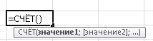




Основи статистичного аналізу даних
Характеристики вибірки
Обсяг вибірки
-
Розмах вибірки
Середнє арифметичне ряду чисел
Мода ряду чисел
Чашук О.Ф., вчитель інформатики ЗОШ№23, Луцьк
Чашук О.Ф., вчитель інформатики ЗОШ№23, Луцьк
Основи статистичного аналізу даних

Slide 7



Основи статистичного аналізу даних
Характеристики вибірки
Частота
Відносна частота
/
Стандартне відхилення
Медіана
Чашук О.Ф., вчитель інформатики ЗОШ№23, Луцьк
Чашук О.Ф., вчитель інформатики ЗОШ№23, Луцьк
Основи статистичного аналізу даних

Slide 8




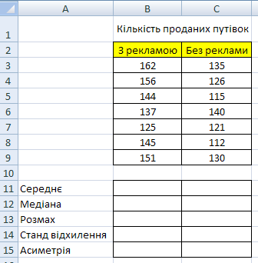
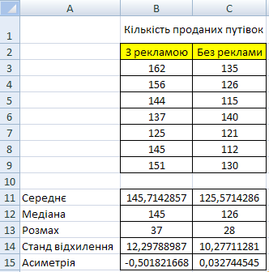
Робота з комп'ютером
  Вправа 1. Порівняння двох вибірок
Туристична фірма, що реалізує путівки у семи містах країни, провела рекламну кампанію. У таблиці наведено дані про кількість путівок, проданих протягом тижня до проведення рекламної кампанії та протягом тижня після неї. Потрібно, обчисливши характеристики центру та варіації розподілу, порівняти дві вибірки та зробити висновки щодо впливу рекламної кампанії на обсяги продажу путівок

Slide 9
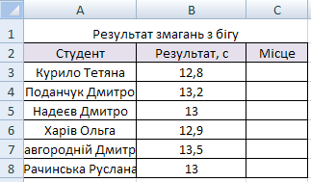
Робота з комп'ютером
  Вправа 2. Порівняння двох вибірок
У таблиці подано результати змагань групи студентів з бігу на 100 м. Потрібно ранжувати студентів за цими результатами, присвоївши номер 1 студенту з найкращим резуль­татом, номер 2 — студенту з другим результатом і т. д. Також необхідно визначити, до яких результатів — високих чи низьких — тяжіє основна маса студентів

Slide 10




Розгадай
АнаГРамУ

Slide 11


Розгадай анаграму
КАСТАТИТИС
СТАТИСТИКА

